Slide 1
Что может быть прекраснее путешествий? Если ты настоящий турист, то есть турист по призванию, значит тебя непреодолимо манят далекие страны, неисхоженные пути. Желаем, чтобы мечты обязательно сбылись, и ты смог бы пройти все намеченные маршруты. Впечатления, полученные от путешествий, бывают самыми яркими и запоминающимися в жизни. Счастливого пути!
Удостоверение
юного
путешественника

Slide 2
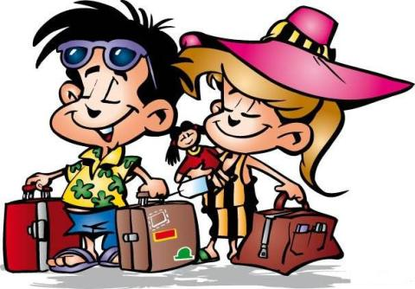
Удостоверение
юного
путешественника
Ура! Каникулы! Почти 100 дней ты проведешь без учебников и тетрадей. Проведи эти дни с пользой. Не перед компьютером или телевизором, а на свежем воздухе! Не забывай о правилах дорожного движения, правилах безопасного поведения дома, во дворе, на водоемах, в лесу, с домашними животными!
Путешествуя, больше фотографируй!
Желаем тебе отлично провести эти летние каникулы!
До встречи!
Настоящее удостоверение выдано
________________________________
_______________________________,учени__ 3 Б класса ГБОУ СОШ №511,
достойно прошедше___ все испытания игры «Галопом по Европам».
Классный руководитель
_______________/С.В.Бобылева/
Председатель родительского комитета
______________/Савина В.А./

